Slide 1
자바 프로그래밍 2
2019.10.31
10주차

Slide 2
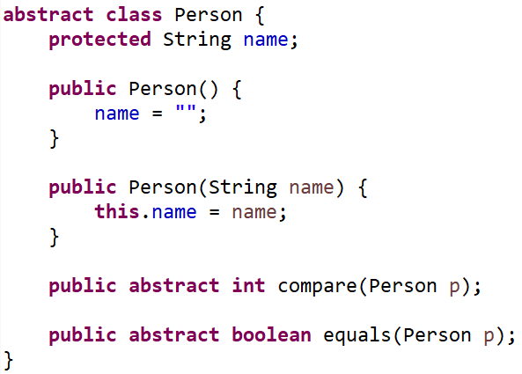
9주차 과제 1 review
Person 클래스

Slide 3
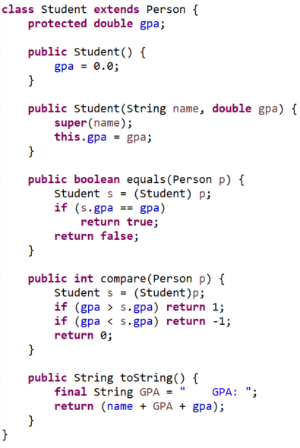
9주차 과제 1 review
Student 클래스
매개변수가 Person이기 때문에
형변환 후 비교

Slide 4
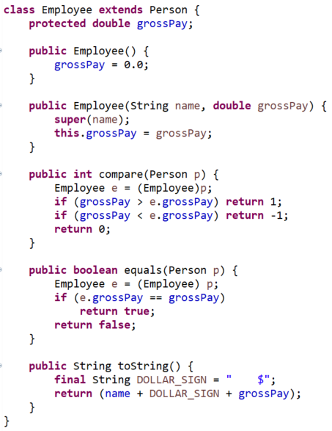
9주차 과제 1 review
Employee 클래스
매개변수가 Person이기 때문에
형변환 후 비교

Slide 5
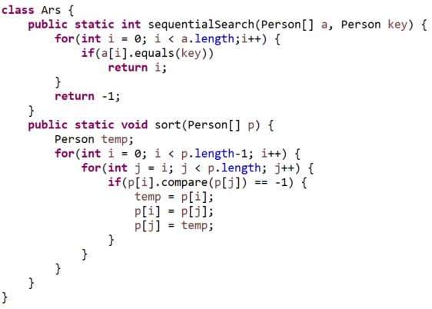
9주차 과제 1 review
Ars 클래스
동적 바인딩이 있기 때문에
형변환이 필요없다.

Slide 6
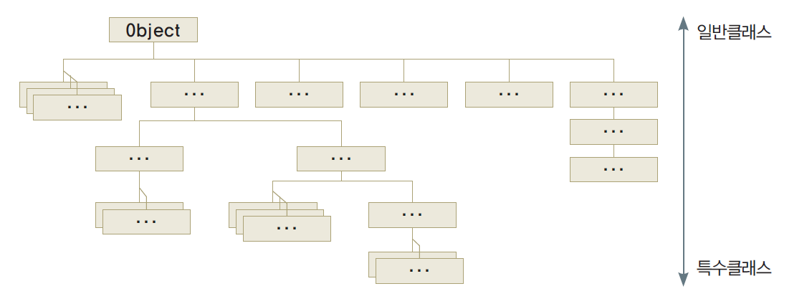
Object 클래스
자바에서는 부모 클래스를 명시하지 않으면 암묵적으로 Object 클래스의 자식 클래스로 간주
Object 클래스는 자바 클래스 계층 구조에서 맨 위에 위치하는 클래스

Slide 7
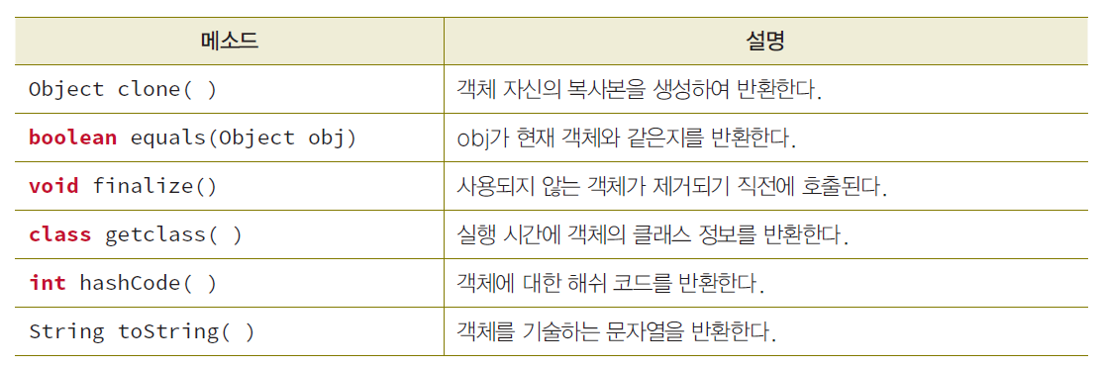
Object 클래스
Object 클래스의 메소드

Slide 8
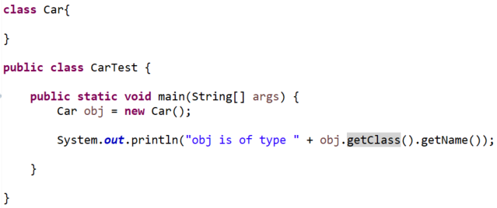
getClass 메소드
객체가 어떤 클래스로 생성되었는지에 대한 정보를 반환한다.

Slide 9
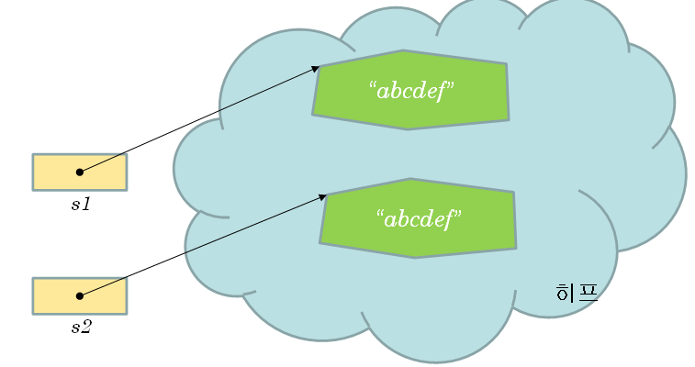
equals 메소드
Object에서 제공되는 equals()는 객체의 주소가 동일한지를 검사하여서 true 또는 false를 반환한다.
하지만 객체에 대해서는 이것이 올바르지 않는 경우가 많이 있다.
내용은 같지만 서로 다른 객체

Slide 10
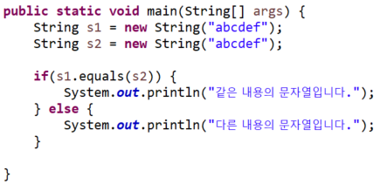

equals 메소드
String 객체의 내용이 동일하면 true가 반환되는 것은 String 클래스가 문자열이 동일하면 equals 메소드가 true를 반환하도록 오버라이드 했기 때문이다.

Slide 11
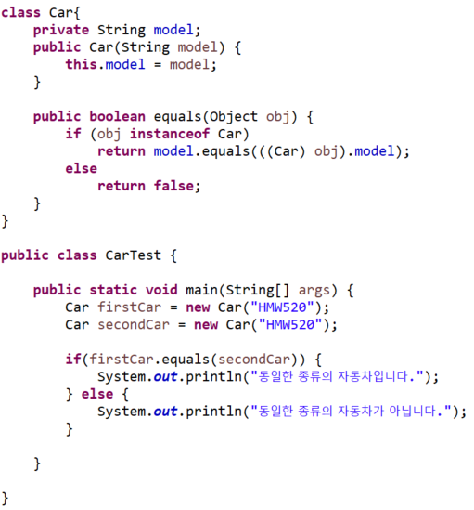

실습 1
equals 메소드 재정의해보기

Slide 12

instanceof 연산자
객체가 지정된 클래스의 객체인지 검사할 때 사용

Slide 13
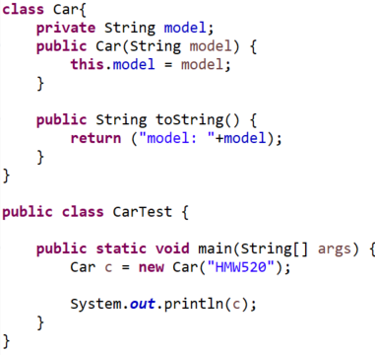

toString 메소드
toString 메소드도 Object 클래스에서 정의된 메소드이다.
클래스 내에서 이 메소드를 작성할 때는 재정의했던 것이다.

Slide 14
IS-A 관계과 HAS-A 관계
is-a 관계
“~은 ~이다”와 같은 관계
상속은 is-a 관계이다.
자동차는 탈것이다(Car is a Vehicle).
강아지는 동물이다(Dog is a animal).
has-a 관계
~은 ~을 가지고 있다”와 같은 관계
도서관은 책을 가지고 있다(Library has a book).
거실은 소파를 가지고 있다(Living room has a sofa).

Slide 15
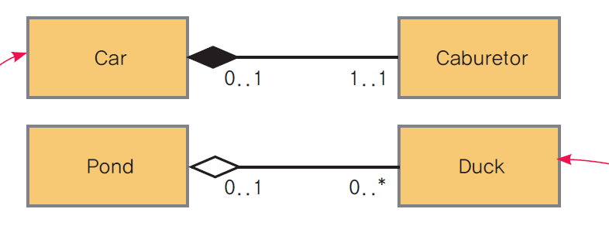
IS-A 관계과 HAS-A 관계
객체 지향 프로그래밍에서 has-a 관계는 구성 관계(composition) 또는 집합 관계(aggregation)를 나타낸다.

Slide 16
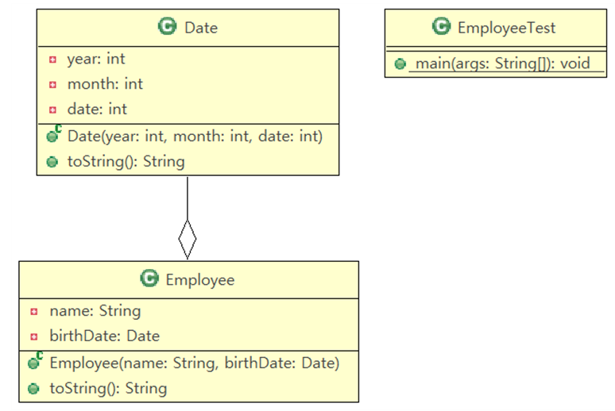
IS-A 관계과 HAS-A 관계
객체 안에 하나라도 다른 객체가 포함되면 has-a 관계라고 할 수 있다.

Slide 17
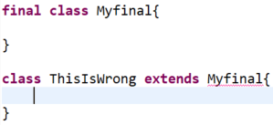
종단 클래스
종단 클래스(final class)는 상속을 시킬 수 없는 클래스를 말한다.
종단 클래스가 필요한 이유는 주로 보안상의 이유 때문이다.

Slide 18
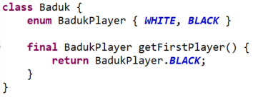
종단 메소드
특정한 메소드만 오버라이드될 수 없게 만들려면 종단 메소드(final method)로 선언

Slide 19
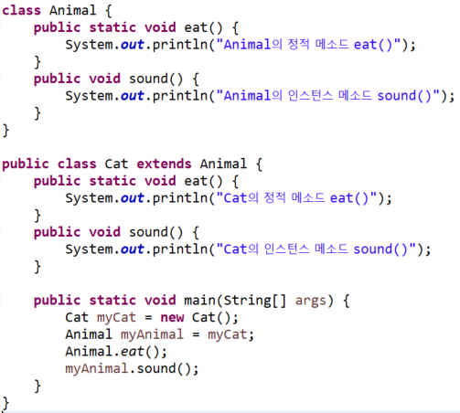

정적 메소드 오버라이딩
부모 클래스의 인스턴스 메소드를 자식 클래스에서 오버라이드하면 무조건 자식 클래스의 메소드가 호출된다.
부모 클래스의 정적 메소드를 자식 클래스에서 오버라이드하면 클래스에 따라서 호출되는 메소드가 달라진다.

Slide 20
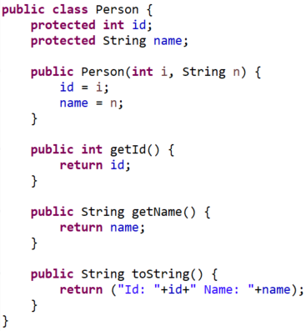
과제 1
Person 클래스

Slide 21
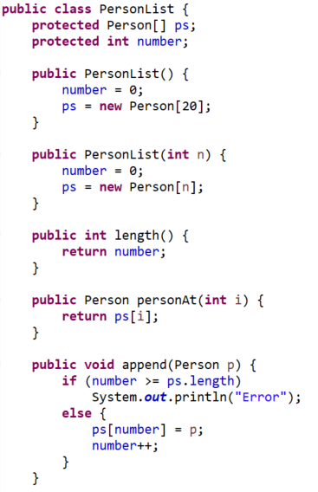
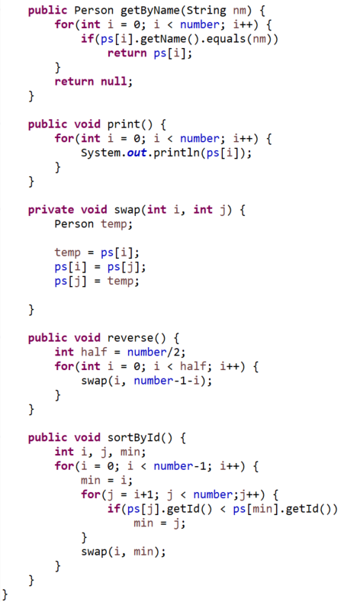
과제 1
Person 클래스를 이용하는 PersonList 클래스 (7주차 과제를 이용하세요)

Slide 22
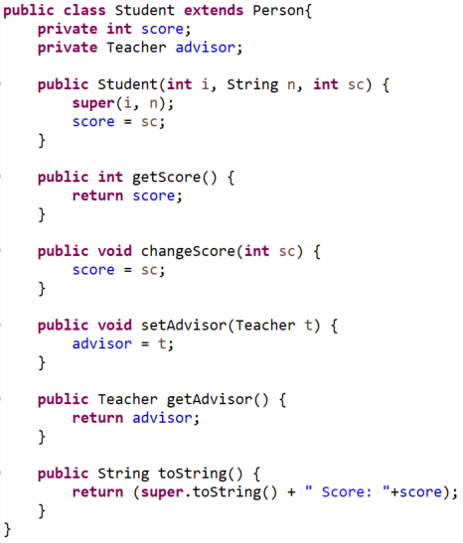
과제 1
Person을 상속받는 Student 클래스

Slide 23
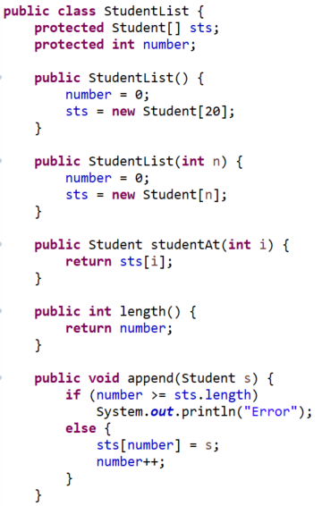
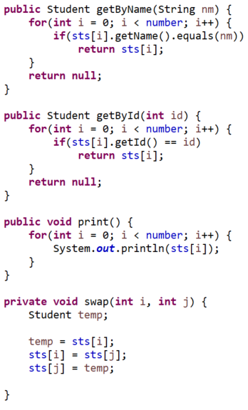
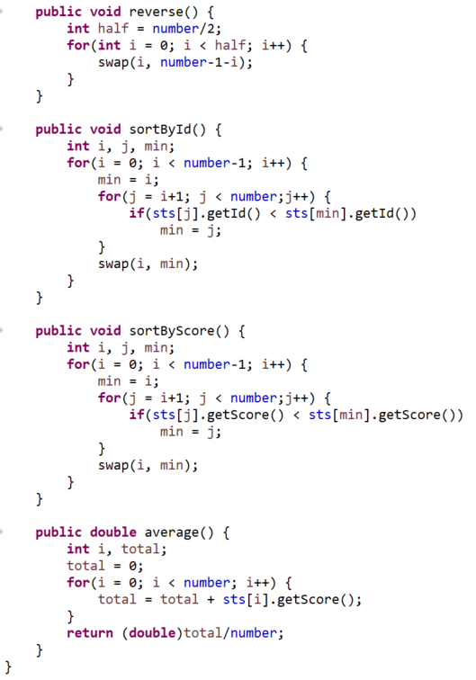
과제 1
Student 클래스를 이용하는 StudentList 클래스 (7주차 과제를 이용하세요)

Slide 24
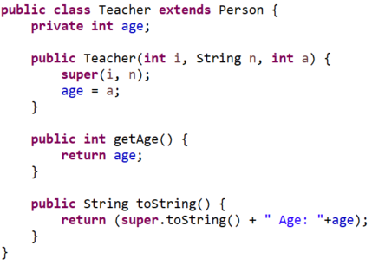
과제 1
Person을 상속받는 Teacher 클래스

Slide 25
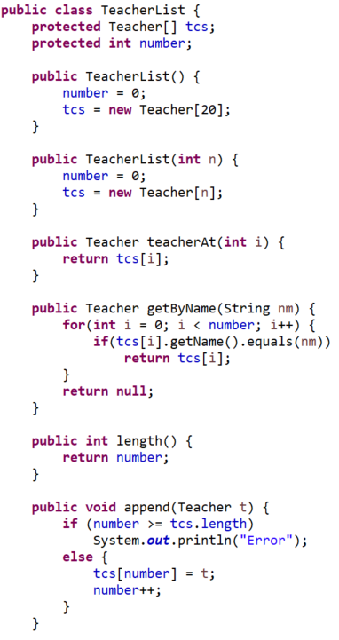
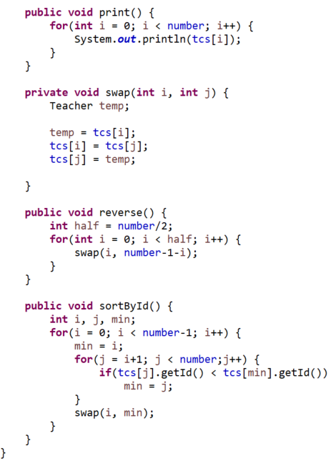
과제 1
Teacher 클래스를 이용하는 TeacherList 클래스 (7주차 과제를 이용하세요)

Slide 26

과제 1
위에서 작성한 클래스들을 이용하기 위해 다음과 같은 클래스를 작성했습니다.

Slide 27
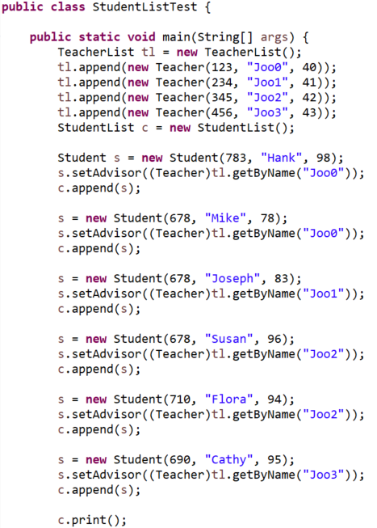
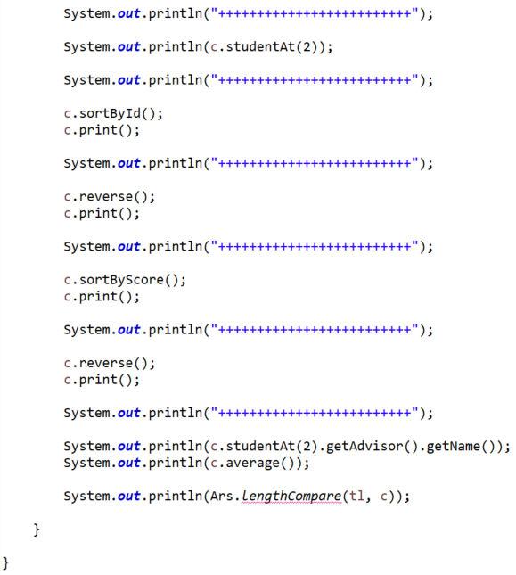
과제 1
7주차 과제를 이용하세요

Slide 28
과제 1
1-1. 앞에서 작성한 코드에서 lengthCompare 메소드를 실행할 수 없는 이유는 무엇인가요?
lengthCompare 은 매개변수로 PersonList 객체 두개를 받는데, t1은 TeacherList, c 는 StudentList 객체이기 때문이다.
1-2. lengthCompare 메소드가 정상적으로 동작하려면 어떻게 해야할까요?
TeacherList 클래스와 StudentList 클래스에서 PersonList 를 상속받는다.
1-3. 2번에서 대답한 방법대로 코드를 수정하세요.

Slide 29
과제 주의사항
과제 코드에는 반드시 주석이 달려있어야 한다.
주석은 조교에게 코드를 설명하는 식으로 작성한다.
실습, 과제 파일과 실행결과 스크린샷을 모두 제출해야 한다.
과제 1-1, 1-2는 메모장에 적어서 제출한다.
제출기한: 11월 6일 23:59까지

